Slide 1

7
Hukuki Dataset
Hukuki Belgelerin Yerel LLM
ile Akıllı Sorgulanması
3
RAG Mimarisi
3
LLM Karşılaştırma
236K+ hukuki belgeyi 3 farklı RAG mimarisi ile sorgulanabilir hale getiriyoruz.
“model seçiminden retrieval stratejisine her karar veriye dayalı.”
LexGLUE Legal RAG System | Kaggle Dataset | 2025

Slide 2



Problem: Hukuki Bilgiye Erişim Darboğazı
Hukuk profesyonelleri günde ortalama 4+ saat belge taramaya harcıyor. Mevcut arama sistemleri keyword-bazlı çalışıyor ve semantik anlam yakalayamıyor.
Hacim Sorunu
Semantik Boşluk
Veri Güvenliği
Binlerce içtihat, mevzuat ve sözleşme maddesi arasında manuel arama sürdürülebilir değil.
Keyword aramaları hukuki kavramların bağlamını anlayamıyor. 'Adil yargılanma hakkı' ≠ 'fair trial'.
Hassas hukuki belgeler cloud LLM'lere gönderilemez. Yerel çözüm zorunlu.
Yerel LLM + RAG ile semantik arama altyapısı kurarak bu üç sorunu aynı anda çözüyoruz.

Slide 3
Veri: LexGLUE — 7 Hukuki NLP Benchmark
kaggle.com/datasets/thedevastator/lexglue-legal-nlp-benchmark-dataset
Dataset | Alan | Kayıt | Ort. Kelime | Tip
case_hold | ABD İçtihat Hukuku | 52,500 | 137 | Single-label
ecthr_a / ecthr_b | AİHM Kararları | 22,000 | 1,771 | Multi-label
eurlex | AB Mevzuatı | 65,000 | 466 | Multi-label
scotus | ABD Yüksek Mahkeme | 7,800 | 7,722 | Single-label
ledgar | Sözleşme Maddeleri | 80,000 | 83 | Single-label
unfair_tos | Hizmet Şartları | 9,414 | 27 | Multi-label
Neden tüm dataset'leri alıyoruz?
Metadata-driven retrieval ile her belgeye source_dataset, domain, label bilgisi ekleniyor. ChromaDB'de filtered search sayesinde 'Sadece AİHM kararlarında ara' veya 'Sadece sözleşme maddelerinde ara' gibi domain-specific sorgulama yapabiliyoruz. Corpus büyüklüğü retrieval kalitesini artırıyor.
236K belge, 6 hukuki alan — tek bir vektör DB'de unified corpus, metadata ile filtrelenebilir.

Slide 4
Ön İşleme: Adaptive Chunking Stratejisi
Metin uzunluğu 27 kelimeden (unfair_tos) 7,722 kelimeye (scotus) kadar değişiyor. Tek bir chunk boyutu tüm dataset'lere uymuyor.
Strateji
Sonuçlar
≤512 kelime
3,500
Örneklem belge
Doğrudan embed (chunk yok)
ledgar, unfair_tos, case_hold
37,970
Toplam chunk
>512 kelime
150
Medyan kelime/chunk
RecursiveCharacterTextSplitter
ecthr, eurlex, scotus
1,000 / 150
Chunk size / overlap (char)
Adaptive chunking: kısa belgelerde bilgi kaybı yok, uzun belgelerde granüler retrieval mümkün.

Slide 5
Model Seçimi: Ezbere Değil, Veriye Dayalı
Neden bu 3 model? LegalBench benchmark sonuçları, domain-specificity ve pratik deployment kısıtları.
DOMAIN-SPECIFIC
BASELINE
CROSS-CHECK
Llama 3 Lawyer
(GGUF)
Mistral 7B
Instruct
Llama 3 8B
Instruct
Hukuki veri ile fine-tune edilmiş. Domain terminology avantajı. Ollama'da erişilebilir.
SaulLM'in base modeli. Güçlü genel reasoning. Benchmark baseline olarak şart.
En güncel training data. Farklı mimari ailesi. Cross-validation sağlıyor.
En hızlı (10.7s avg)
Orta hız (32.6s avg)
En detaylı cevaplar
3 farklı model ailesi ile cross-validation: domain-specific vs general-purpose farkını ölçüyoruz.

Slide 6





Sistem Mimarisi
LexGLUE
7 Dataset
Adaptive
Chunking
Embedding
MiniLM-L6
ChromaDB
Vektör DB
Yerel LLM
3 Model
236K belge
37,970 chunk
384 dim
Cosine sim.
Ollama
3 RAG Stratejisi — Aynı Corpus, Farklı Yaklaşım
Basic RAG
Adaptive RAG
RAG Fusion
Query → Top-K → LLM
Query → Classify → Route → LLM
Query → N variant → RRF → LLM
Hızlı, basit sorular
Akıllı yönlendirme
En kapsamlı retrieval

Slide 7



3 RAG Mimarisi: Tasarım Mantığı
Basic RAG
Ne Zaman?
Trade-off
Basit tanım soruları, tek domain sorguları.
Hızlı ama tek perspektif. Query-document mismatch riski.
Sorgu embed edilir → ChromaDB'den Top-K → Context + soru LLM'e gönderilir.
Adaptive RAG
Ne Zaman?
Trade-off
Karmaşıklığı bilinmeyen sorular, maliyet-optimizasyon.
Akıllı kaynak kullanımı ama classification hatası propagate edebilir.
LLM sorunun karmaşıklığını sınıflar (Simple/Moderate/Complex). Complex → decompose + multi-step retrieve + synthesize.
RAG Fusion
Ne Zaman?
Trade-off
Kapsamlılık kritik, multi-domain sorular.
En yüksek recall ama en yavaş (N+1 retrieval çağrısı).
Orijinal sorudan 4 varyant üretilir. Her biri ayrı retrieval → Reciprocal Rank Fusion (RRF) ile birleştirilir.
Tek bir 'en iyi RAG' yok — soru tipine ve hız/kalite dengesine göre doğru strateji seçilmeli.

Slide 8
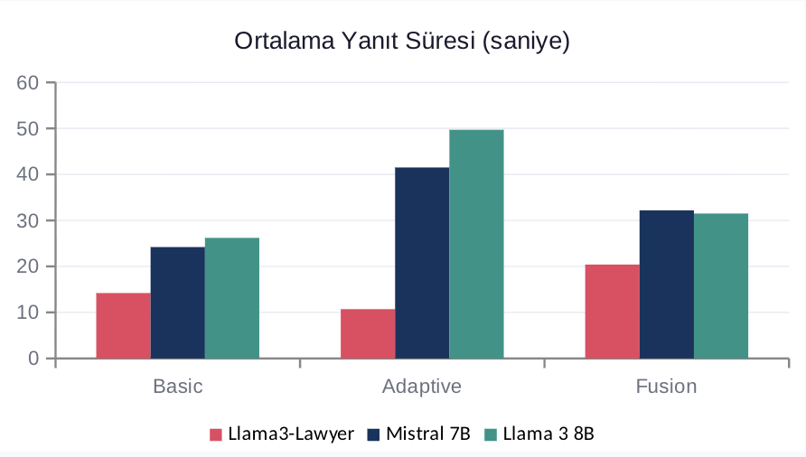

Sonuçlar: 3 Model × 3 Yöntem = 27 Test
Temel Bulgular
Llama3-Lawyer tüm yöntemlerde en hızlı (domain-specific avantajı)
Basic RAG basit sorularda en verimli (14s vs 20s Fusion)
Adaptive RAG'da complexity routing doğru çalışıyor (SIMPLE → 5s)
RAG Fusion en kapsamlı retrieval — 25 doküman, 23 unique sonuç
Retrieval Kalitesi:
Metadata filtering doğru çalışıyor, human_rights sorgusu → ecthr, contracts → ledgar.
Ortalama cosine similarity: 0.52-0.66 (iyi aralık).
RAG Fusion'da multi-query ile single-query'nin kaçırdığı dokümanlar yakalanıyor.
Domain-specific model + doğru RAG stratejisi seçimi yanıt süresini %60'a kadar düşürebiliyor.

Slide 9


Demo: Streamlit Uygulaması
Soru Sorgulama
RAG Yöntemi Seçimi
Doğal dilde hukuki soru girin, RAG sistemi ilgili belgeleri bulur ve LLM ile cevap üretir.
Basic / Adaptive / Fusion arasında geçiş yapın, her yöntemin metriklerini karşılaştırın.
Domain Filtreleme
Kaynak Gösterimi
6 hukuki alandan istediğinizi seçerek arama kapsamını daraltın.
Her cevapla birlikte kaynaklar, similarity skorları ve doküman preview'ları gösterilir.
Python • Streamlit • ChromaDB • Sentence-Transformers • LM Studio • LangChain

Slide 10



İleri Vizyon: Sonraki Adımlar
Legal-Domain Embeddings
legal-bert-base-uncased ile retrieval precision +15-20% artış beklentisi
Hybrid Search (BM25 + Semantic)
Exact keyword match + semantik anlam birleşimi ile daha robust arama
Cross-Encoder Re-ranking
Retrieval sonuçlarının kalite sıralaması — precision@K iyileştirmesi
RAGAS Evaluation Framework
Faithfulness, relevance, hallucination otomatik ölçümü
Türkçe Hukuki Belge Desteği
Multi-lingual embedding + Türk mevzuatı corpus genişlemesi

